Slide 1
厦门盈趣科技股份有限公司 python操作csv文件
Notes:
【教学时间】
【教学目标】
【教学活动】
【辅助资料】
【案例内容】

Slide 2
目 录
库与模块
数据编码
文件读写
读写csv文件
知识总结

Slide 3
一、库与模块
二个关键点：
了解库与模块是什么？
如何使用库与模块?

Slide 4
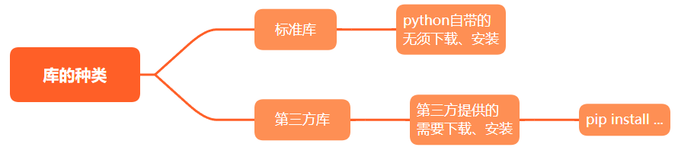
一、库与模块
库
如果把Python比作手机，那库就像手机中的软件（app）。

Slide 5
一、库与模块
模块
模块就是一个python文件，它一般实现独立的功能。对比来说，库则是多个功能模块的集合，实现更复合的功能，以解决某个场景问题。
模块
库 多个模块的集合

Slide 6
一、库与模块
import语句
引入一个库/模块语法：import+库名/模块名
例如，引入一个名为csv的模块，写法如下：
import之后，csv模块中所有的功能语句，就任你调用，如csv.reader()
如果只用模块中的某一函数或库中的某一模块，写法如下：
import csv
import numpy as np
from csv import reader

Slide 7
一、库与模块
课堂练习一
number = random.randint(1,10)
print(number)
程序报错？
需要将import random加在第一行
import random as rd
number = rd.randint(1,10)
print(number)

Slide 8
一、库与模块
课堂练习二
第一个程序
第二个程序
下面说法正确的是？
A.第一个程序错了，第二个程序对了
B.第一个对了，第二个错了，random要放在最前
面。
C.两个都对了，但是第二个程序中引入random模
块与引入pandas库最好放最前面两行。
D.两个程序都会报错。
第一行：引入random模块
第二行：使用random模块的语句
第三行：打印函数
第一行：引入pandas库
第二行：使用pandas库中的语句
第三行：引入random模块
第四行：使用random模块的语句
答案：C

Slide 9
二、数据编码
编码表 | 适用性 | 特点
ASCII码 | 英文大小写，字符，不支持中文 | 1个字节，占用空间小
GB2312码、GBK码 | 支持中文 | 2个字节， GBK码是GB2312的升级
UTF-8码 | 支持国际语言 | 变长字节，英文1个字节，中文3个字节
UTF-8-SIG码 | 支持国际语言 | 适用带有字节顺序标记(BOM)的文件

Slide 10
三、文件读写
读文件步骤：
打开文件—>读文件—>关闭文件
[第1步-开]使用open()函数打开文件。语法是这样的：
file1 = open('/Training/abc.txt', 'r', encoding='utf-8')
file1这个变量是存放读取的文件数据的，以便对文件进行下一步的操作。

Slide 11
三、读写文件
file1 = open('/Training/abc.txt', 'r', encoding='utf-8')
参数说明：
参数一：打开文件路径。
mac或linux系统用‘/’表示；windows系统用‘/’或‘\’，但‘\’是python的转义符，须改用‘\\’表示。
相对路径，例：‘abc.txt’或‘./abc.txt’
绝对路径，例：‘/Training/abc.txt’
参数二：r--读，w--写，a--追加，计算机非常注意数据的保密性，在打开时就要决定以什么模式打开文件。
参数三：encoding='utf-8'，表示的是返回的数据采用何种编码，一般采用utf-8。

Slide 12
三、读写文件
读文件步骤：打开文件—>读文件—>关闭文件
[第2步-读]使用read()方法，把读到的内容放在变量content里面
file1 = open('/Training/abc.txt', 'r', encoding='utf-8')
content = file1.read()
print(content)

Slide 13
三、读写文件
读文件步骤：打开文件—>读文件—>关闭文件
[第3步-关]使用close()方法
file1 = open('/Training/abc.txt', 'r', encoding='utf-8')
content = file1.read()
print(content)
file1.close()
备注：
计算机能够打开的文件数量是有限制的，open()过多而不close()的话，就不能再打开文件了。
文件关闭之后就不能再对这个文件进行读写了。如果还需要读写这个文件的话，就要再次 open() 打开这个文件。

Slide 14
三、读写文件
写文件步骤：打开文件—>写文件—>关闭文件
file1 = open('/Training/abc.txt', 'a', encoding='utf-8')
file1.write('打造乐趣生活')
file1.close()
# 以追加的方式打开文件"abc.txt"
# 再把字符串“打造乐趣生活"写入file1
# 关闭文件
备注：
'w'写入模式会暴力清空掉文件，然后再写入。如果只想增加东西，而不想完全覆盖掉原文件的话，就要使用'a'模式，表示append，它是追加的意思。
在‘w’和‘a’模式下，如果打开的文件不存在，那么open()函数会自动创建该文件。

Slide 15
三、读写文件
如果我们想读写的数据不是文本内容，而是音频和图片的话，该怎么做呢？
Open()函数
 |  | b(bytes,字节) | + | b+
r(read,读) | r只读，指针在开头，文件不存在则报错 | rb二进制只读，其余同左 | r+读写， 其余同左 | rb+二进制读写， 其余同左
w(write,写) | W只写，文件不存在则新建，存在则覆盖 | wb二进制只写，其余同左 | w+读写， 其余同左 | wb+二进制读写， 其余同左
a(append,追加) | a追加，文件存在指针放在末尾，文件不存在则新建 | ab二进制追加，其余同左 | a+追加且可读， 其余同左 | ab+二进制追加， 且可读，其余同左

Slide 16
三、读写文件
课堂练习三：创建一个txt文件，写入内容后，读取内容并打印。
# 打开文件
file1 = open('exercise3.txt', 'w')
# 写文件
file1_content = file1.write('打造乐趣生活！')
# 关闭文件
file1.close()
# 打开文件
file2 = open('exercise3.txt', 'r')
# 读文件
file2_content = file2.read()
# 打印文件内容
print(file2_content)
# 关闭文件
file2.close()

Slide 17
三、读写文件
为了避免打开文件后忘记关闭，我们可以用到关键字with open()...as打开文件的语法格式：
# 使用with关键字的写法
# with open('文件地址','读写模式') as 变量名：
with open('abc.txt', 'w', encoding='utf-8') as file1:
# 写入文本
file1.write('我要用全身心的爱来迎接今天。')
# 普通写法
# 打开文件
file1 = open('abc.txt', 'w', encoding='utf-8')
# 写入文本
file1.write('我要用全身心的爱来迎接今天。')
# 关闭文件
file1.close()

Slide 18
三、读写文件
课堂练习四：用普通写法打开abc.txt并追加写入内容，用with写法读取内容。
# 普通写法 # open()打开文件
file1 = open('abc.txt', 'a', encoding='utf-8')
# write()写入文本
file1.write('我要用全身心的爱来迎接今天。')
# close()关闭文件
file1.close()
# 使用with关键字的写法
# with open('文件地址','读写模式') as 变量名：
with open('abc.txt', 'r', encoding='utf-8') as file2:
# 读到的文件内容放在变量content
content = file2.read()
# 打印文件内容
print(content)

Slide 19
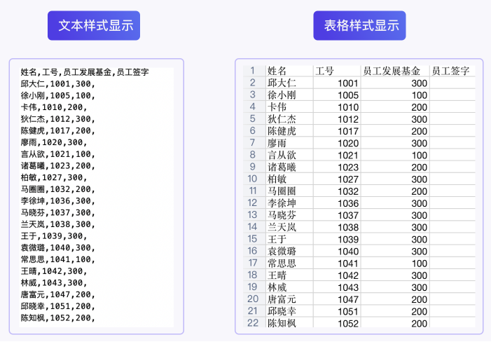
四、读写csv文件
csv文件
csv文件是纯文本文件，但csv文件可以显示为电子表格的样式，所以我们也可以把csv文件视为一种简化版的电子表格。

Slide 20
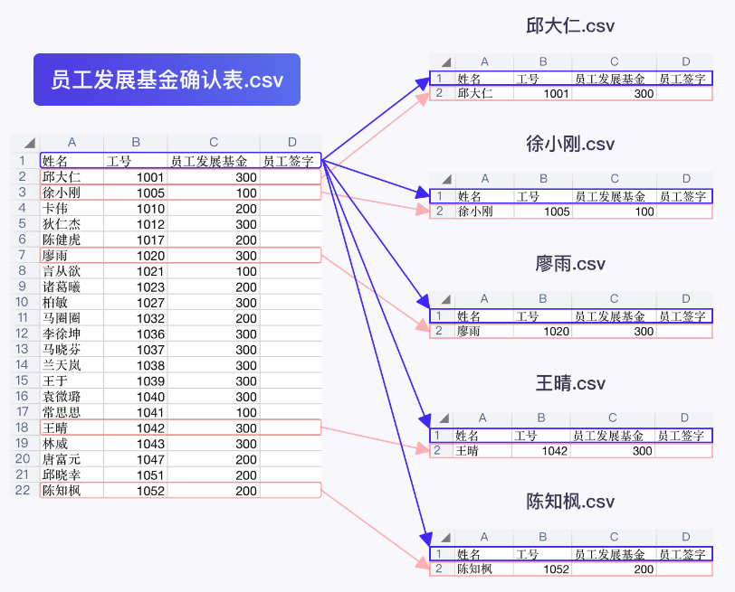
四、读写csv文件
任务目标
把【员工发展基金确认表.csv】这张确认表，按照员工的姓名拆分成一个个单独的表。
本次任务的目标可以描述为：
打开【员工发展基金确认表.csv】，读取csv文件的内容，然后将csv文件中除表头外的每一行分别写入一个新的csv文件。

Slide 21
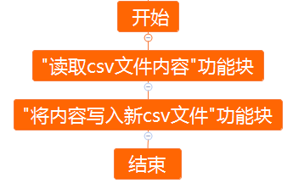
四、读写csv文件
功能拆解
拆解为两个子目标：
1.读取csv文件的内容。
2.将内容写入新的csv文件。

Slide 22
四、读写csv文件
读取csv文件内容
实现csv的读取和写入功能的csv模块，是一个内置模块，我们可以直接使用。
使用csv模块时，需要先引入它，即在代码一开始写入import csv。
打开csv文件
with open('员工发展基金确认表.csv', 'r', encoding='utf-8', newline='') as csv_file:
与打开txt文本文件稍有不同的地方是，我们需要在open()中传入新的参数
newline=‘’，这样可以避免一些不必要的空行 。

Slide 23
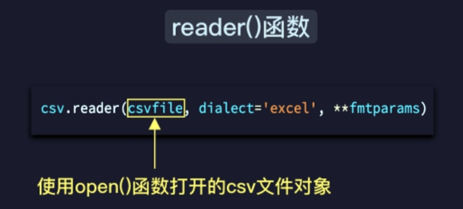
四、读写csv文件
读取csv文件内容
两种读取csv文件的方式：函数reader()和类DictReader
reader()函数是csv模块内的一个函数，官方文档中的语法如下：
只需要记住框出来的参数就好，其他参数目前用不到，不用刻意地去记忆。
函数会返回一个reader对象，这是一个可迭代对象，该对象里面的每一个元素都是一个列表，每一个列表都对应了csv文件中的一行。通过遍历，我们可以读取csv文件中的每一行。

Slide 24
四、读写csv文件
读取csv文件内容
示例：读取一个csv文件，并使用for循环打印csv文件中的每一行内容。
# 导入csv模块
import csv
# 打开csv文件
with open('员工发展基金确认表.csv','r',encoding='utf-8-sig', newline='') as csv_file:
# 将文件对象转换为reader对象
csv_reader = csv.reader(csv_file)
# 遍历reader对象
for row in csv_reader:
# 打印csv文件中的每一行内容
print(row)

Slide 25
四、读写csv文件
读取csv文件内容
课堂练习五：读取一个csv文件，并使用for循环打印csv文件中的每一行内容。
# 导入csv模块
import csv
# 打开csv文件
with open('员工发展基金确认表.csv','r',encoding='utf-8-sig', newline='') as csv_file:
# 将文件对象转换为reader对象
csv_reader = csv.reader(csv_file)
# 遍历reader对象
for row in csv_reader:
# 打印csv文件中的每一行内容
print(row)

Slide 26
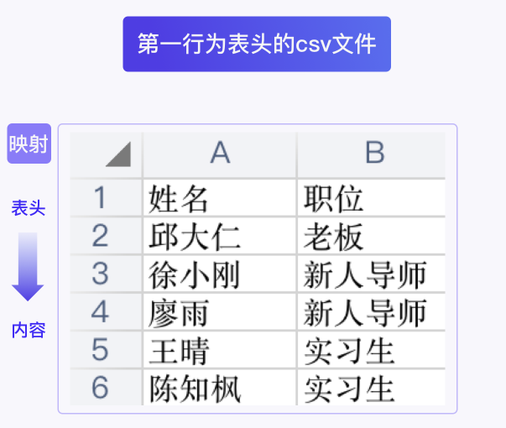
四、读写csv文件
读取csv文件内容
reader()函数和DictReader类有什么区别呢？什么时候应该使用reader()，什么时候用DictReader呢？
如果在csv文件中存在映射关系（即csv文件的第一行为表格中的表头），使用DictReader这个类来读取第一行为表头的csv文件，可以更好地反映出表头与文件内容的映射关系。

Slide 27
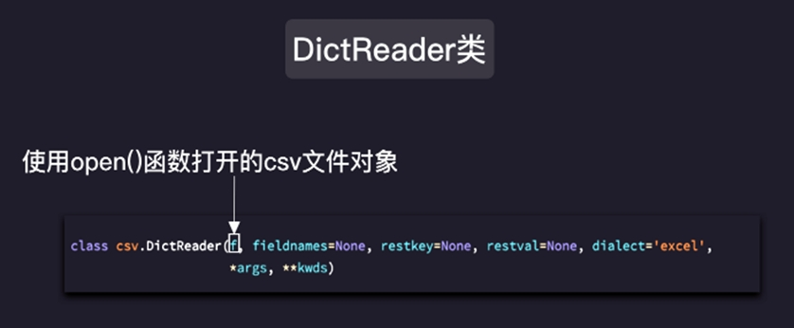
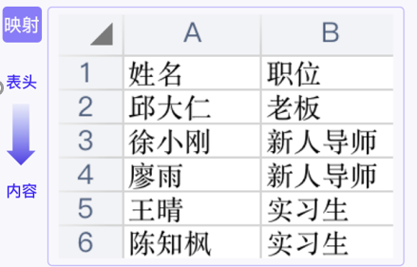
四、读写csv文件
读取csv文件内容
DictReader 类的操作类似于reader()，但DictReader会将读取到的信息转换为字典形式 。官方文档中的语法如下：
实例化DictReader类后，会得到一个可迭代DictReader对象。该对象里面的每一个元素都是一个字典，每一个字典的值都可以对应csv文件中的一行，键对应csv文件的表头。

Slide 28
四、读写csv文件
读取csv文件内容
DictReader类有个属性fieldnames，该属性可以将csv文件（表格）的表头（第一行）读取出来，返回值是列表。这个表头也就是字典的键(key)。
# 导入csv模块
import csv
# 打开csv文件
with open('员工发展基金确认表.csv', 'r', encoding='utf-8-sig', newline='') as csv_file:
# 将文件对象转换为DictReader对象
csv_reader = csv.DictReader(csv_file)
# 使用fieldnames属性，获取表头
headers = csv_reader.fieldnames
# 打印表头
print(f'表头：{headers}')
# 遍历DictReader对象
for row in csv_reader:
# 打印数据
print(row)
运行结果：
表头：['姓名', '工号', '员工发展基金', '员工签字']
{'姓名': '邱大仁', '工号': '1001', '员工发展基金': '300', '员工签字': ''}
{'姓名': '徐小刚', '工号': '1005', '员工发展基金': '100', '员工签字': ''}
{'姓名': '卡伟', '工号': '1010', '员工发展基金': '200', '员工签字': ''}
{'姓名': '狄仁杰', '工号': '1012', '员工发展基金': '300', '员工签字': ''}
{'姓名': '陈健虎', '工号': '1017', '员工发展基金': '200', '员工签字': ''}
{'姓名': '廖雨', '工号': '1020', '员工发展基金': '300', '员工签字': ''}
{'姓名': '言从欲', '工号': '1021', '员工发展基金': '100', '员工签字': ''}

Slide 29
四、读写csv文件
读取csv文件内容
课堂练习六：使用DictReader类读取csv文件，并打印csv文件中表头和每一行内
容。
# 导入csv模块
import csv
# 打开csv文件
with open('员工发展基金确认表.csv', 'r', encoding='utf-8-sig', newline='') as csv_file:
# 将文件对象转换为DictReader对象
csv_reader = csv.DictReader(csv_file)
# 使用fieldnames属性，获取表头
headers = csv_reader.fieldnames
# 打印表头
print(f'表头：{headers}')
# 遍历DictReader对象
for row in csv_reader:
# 打印数据
print(row)

Slide 30
四、读写csv文件
内容写入csv文件
项目要求，我们需要将【员工发展基金确认表.csv】拆分为若干个以【xxx.csv】
(xxx代表员工姓名)命名的文件，并且将相应的内容写入各个【xxx.csv】中。
如何拆分呢？
需要通过for循环遍历DictReader对象，从csv文件中获取除表头外的所有内容。
使用字典取值和字符串拼接的相关知识，得到要写入内容的csv文件的路径，从而创建这个文件。
将每一行内容写入相应的新csv文件中。

Slide 31
四、读写csv文件
内容写入csv文件
创建新的csv文件，可以分为两步：
获取【xxx.csv】(xxx代表员工姓名)的完整路径；
创建这个文件。

Slide 32
四、读写csv文件
内容写入csv文件
获取【xxx.csv】(xxx代表员工姓名)的完整路径
# 导入csv模块
import csv
# 打开csv文件
with open('员工发展基金确认表.csv', 'r', encoding='utf-8-sig', newline='') as csv_file:
# 将文件对象转换为DictReader对象
csv_reader = csv.DictReader(csv_file)
# 使用fieldnames属性，获取表头
header = csv_reader.fieldnames
# 打印表头
print(f'表头：{header}')
# 遍历DictReader对象
for row in csv_reader:
# 打印数据
print(row)
运行结果：
表头：['姓名', '工号', '员工发展基金', '员工签字']
{'姓名': '邱大仁', '工号': '1001', '员工发展基金': '300', '员工签字': ''}
{'姓名': '徐小刚', '工号': '1005', '员工发展基金': '100', '员工签字': ''}
{'姓名': '卡伟', '工号': '1010', '员工发展基金': '200', '员工签字': ''}
{'姓名': '狄仁杰', '工号': '1012', '员工发展基金': '300', '员工签字': ''}
{'姓名': '陈健虎', '工号': '1017', '员工发展基金': '200', '员工签字': ''}
{'姓名': '廖雨', '工号': '1020', '员工发展基金': '300', '员工签字': ''}
{'姓名': '言从欲', '工号': '1021', '员工发展基金': '100', '员工签字': ''}
取出键为'姓名'的对应值，并拼接文件名后缀'.csv'，得到格式为'姓名.csv'的文件名。

Slide 33
四、读写csv文件
内容写入csv文件
获取【xxx.csv】(xxx代表员工姓名)的完整路径
取出键为'姓名'的对应值，并拼接文件名后缀'.csv'，得到格式为'姓名.csv'的文件名。
# 根据获取员工名字拼接新文件名
filename = row['姓名'] + '.csv'
将其和存放拆分结果文件的文件夹路径'./员工发展基金/'进行拼接，进而获得
完整的文件路径。
import os
# 获取'员工发展基金'目录的路径
result_path = os.path.join(os.path.dirname(__file__), '员工发展基金')
# 拼接新文件路径
file_path = result_path + os.sep + filename

Slide 34
四、读写csv文件
内容写入csv文件
创建写入的文件
# 根据获取员工名字拼接新文件名
filename = row['姓名'] + '.csv'
# 获取'员工发展基金'目录的路径
result_path = os.path.join(os.path.dirname(__file__), '员工发展基金')
# 拼接新文件路径
file_path = result_path + os.sep + filename
# file_path = os.path.join(result_path, filename)
# 创建新文件并添加数据
with open(file_path, 'w', encoding='utf-8-sig', newline='') as target_file:

Slide 35
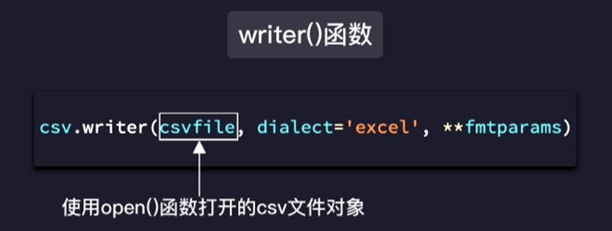
四、读写csv文件
内容写入csv文件
写入内容，与读取功能类似，也有2种方式：函数writer()与类DictWriter
writer()函数是csv模块内的一个函数，官方语法如下：
writer()函数会返回一个writer对象，可以调用该对象的方法将字符串文本写入csv文件。

Slide 36
四、读写csv文件
内容写入csv文件
具体如何做呢？
需要先把open()返回的文件对象转化为writer对象
调用writer对象的方法writerow(row)，该方法会将参数row当作一行内容写
入csv文件中。
with open(file_path, 'w', encoding='utf-8-sig', newline='') as target_file:
csv_writer = csv.writer(target_file)
csv_writer.writerow(row)
参数row代表了你想要写入csv文件的内容，它必须是一个可迭代对象，这里推荐使用列表
如果你想通过这个方法写入多行数据，需要借助循环来实现，或用writerows()方法。

Slide 37
四、读写csv文件
内容写入csv文件
写入多行数据：循环
# 导入csv模块
import csv
member_list = [
['邱大仁'],['徐小刚', '陈知枫'],['王晴', '廖雨']
]
# 打开并创建'./writerows_demo.csv'文件，注意参数的设置，获取文件对象
with open('./writerows_demo.csv', 'w', encoding='utf-8-sig', newline='') as demo_file:
# 将文件对象转换为writer对象
csv_demo = csv.writer(demo_file)
# 循环遍历列表中的元素
for member in member_list:
# 将列表中的元素写入csv文件中
csv_demo.writerow(member)

Slide 38
四、读写csv文件
内容写入csv文件
写入多行数据：writerows()方法
# 导入csv模块
import csv
member_list = [
['邱大仁'],['徐小刚', '陈知枫'],['王晴', '廖雨']
]
# 打开并创建'./writerows_demo.csv'文件，注意参数的设置，获取文件对象
with open('./writerows_demo.csv', 'w', encoding='utf-8-sig', newline='') as demo_file:
# 将文件对象转换为writer对象
csv_demo = csv.writer(demo_file)
# 将列表中的元素写入csv文件中
csv_demo.writerows(member_list)

Slide 39
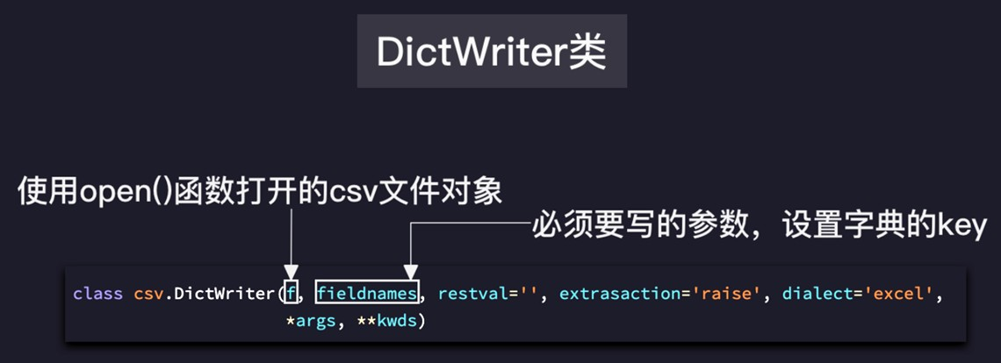
四、读写csv文件
内容写入csv文件
DictWriter类，官方语法如下：
通过DictWriter写入的行，都必须是字典形式。需要将一个列表传给参数fieldnames，它的作用是设置csv文件的第一行数据（即表头数据）

Slide 40
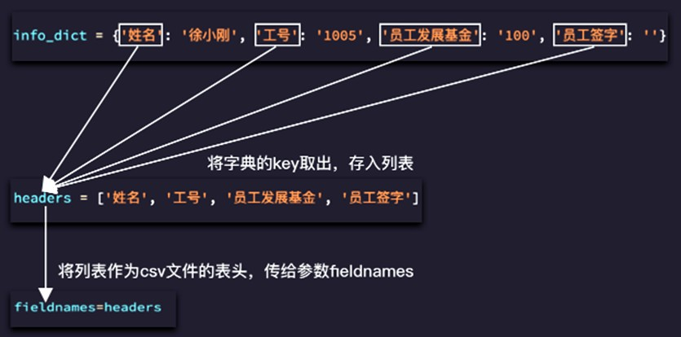
四、读写csv文件
内容写入csv文件
参数fieldnames
通常把字典的键(key)存入一个列表，再把这个列表传给参数fieldnames
获取字典的keys:
info_dict.keys()

Slide 41
四、读写csv文件
内容写入csv文件
实例化DictWriter后，会得到一个DictWriter对象，我们需要通过该对象来调用
writeheader()和writerow(row)这两个方法来写入内容。
writeheader()，该方法可将表头（即字典中的键(key)）写入csv的第一行。
如果要写入表头，不仅要在DictWriter中传入参数fieldnames，还需要调用
writeheader()方法。
result_file.writeheader()
writerow(row)，这里的参数row必须是字典形式的数据。
result_file.writerow(info_dict)

Slide 42
四、读写csv文件
内容写入csv文件
代码示例：
# 导入csv模块
import csv
info_dict = {'姓名': '徐小刚', '工号': '1005', '员工发展基金': '100', '员工签字': ''}
# 设置表头（将字典的键存入列表）
headers = info_dict.keys()
# 创建并打开徐小刚信息.csv
with open('徐小刚信息.csv', 'w', encoding='utf-8-sig', newline='') as target_file:
# 将文件对象转换为DictWriter对象
result_file = csv.DictWriter(target_file, fieldnames=headers)
# 写入表头
result_file.writeheader()
# 将字典info_dict写入csv文件
result_file.writerow(info_dict)

Slide 43
四、读写csv文件
内容写入csv文件
课堂练习七：
# 导入csv模块
import csv
info_dict = {'姓名': '徐小刚', '工号': '1005', '员工发展基金': '100', '员工签字': ''}
# 设置表头（将字典的键存入列表）
headers = info_dict.keys()
# 创建并打开徐小刚信息.csv
with open('徐小刚信息.csv', 'w', encoding='utf-8', newline='') as target_file:
# 将文件对象转换为DictWriter对象
result_file = csv.DictWriter(target_file, fieldnames=headers)
# 写入表头
result_file.writeheader()
# 将字典info_dict写入csv文件
result_file.writerow(info_dict)

Slide 44
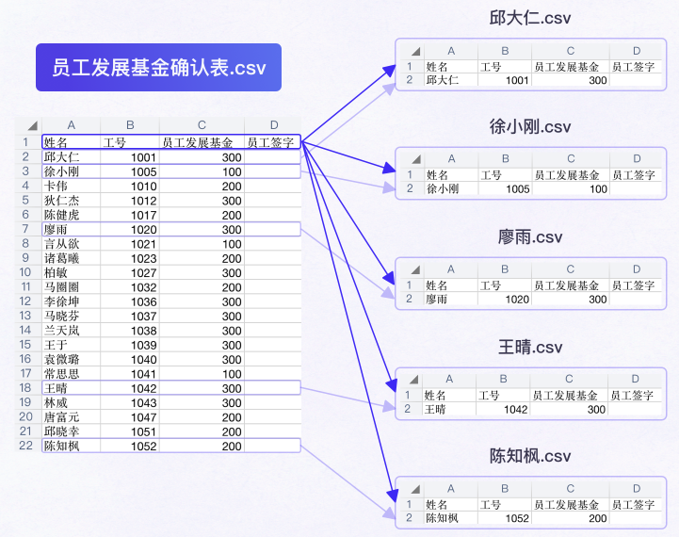
四、读写csv文件
项目总结
概括本次任务，是将一个csv文件拆分为若干个新的csv文件。
我们需要使用Python来实现两大功能。
1.读取csv文件的内容 2.将内容写入新的csv文件
由于文件【员工发展基金确认表.csv】，是一个有表头的csv文件。即表头和每一行的数据都有一一对应的关系。
所以我们需要借助csv模块下的DictReader和DictWriter来实现读取和写入功能。

Slide 45
四、读写csv文件
# 导入csv模块、os库
# 设置员工发展基金确认表的路径
# 设置存放拆分结果文件的文件夹（员工发展基金文件夹）的路径。
# 打开员工发展基金确认表
# 将文件对象转换为DictReader对象
# 将csv文件的表头读取出来
# 循环处理确认表中除表头外的每一行数据
# 根据获取的员工名字拼接出新文件名
# 拼接新文件路径
# 创建新文件并添加数据
# 将文件对象转换为DictWriter对象
# 写入表头
# 写入数据

Slide 46
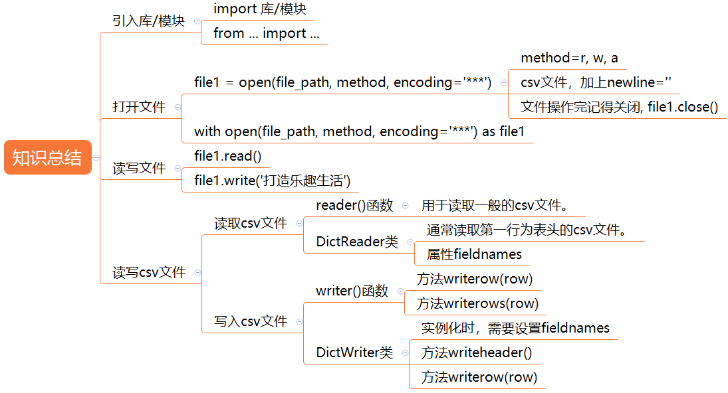
五、知识总结

